Slide 1
Microservices
Mert Alptekin
Software Consultant
Neominal Solutions

Slide 2
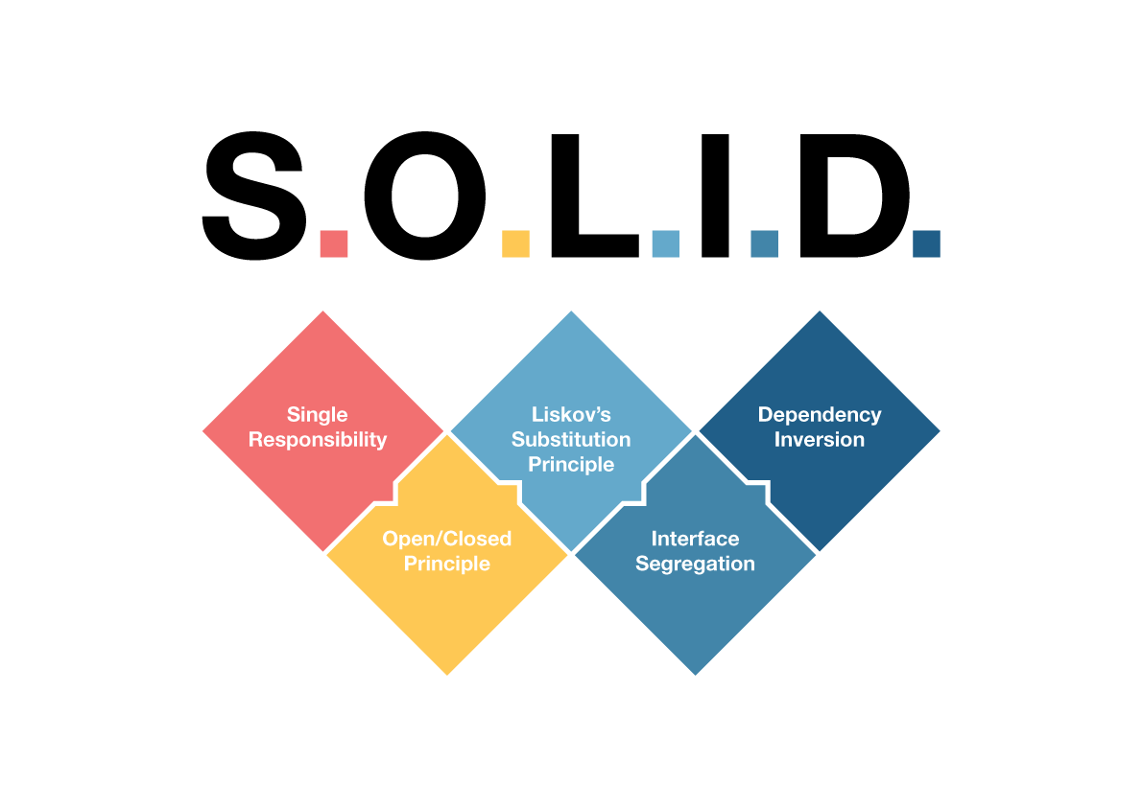
Solid Principles

Slide 3
Neden SOLID ihtiyaç duyuyoruz ?
Esnemezlik (rigidity): Kullanılan tasarımın geliştirilememesi ve ekleme yapılamaması.
Kırılganlık (fragility): Bir yerde Yapılan değişikliğin başka bir yerde sorun çıkartması.
Sabitlik (stability): Geliştirilmiş modülün başka yerde tekrar kullanılabilir (reusable) olmaması.
Maliyet (cost): Geliştirme maliyetinin ve sürecinin giderek artması.

Slide 4
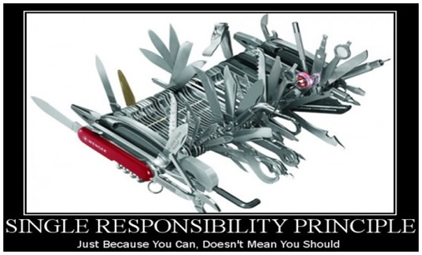
Single Responsibility
Bir sınıfın veya methodun değişebilmesi için tek bir sebep olmalıdır.

Slide 5
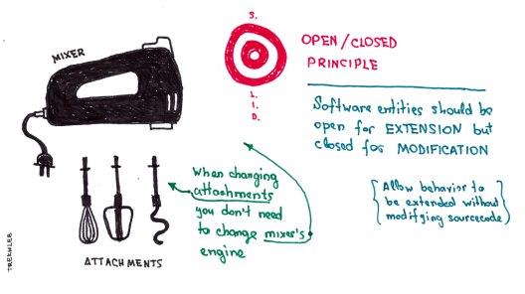
Open Closed Principles
Bir sınıf gelişime (extension) açık, değişime (modification) kapalı olmalıdır.

Slide 6
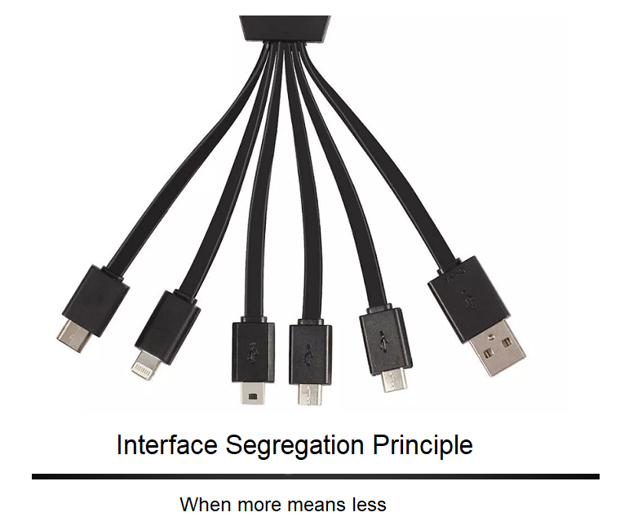
Interface Seggregation
Kullanılmayan arabirime bağımlı (bağlı) olmaya zorlanmamalısın.

Slide 7
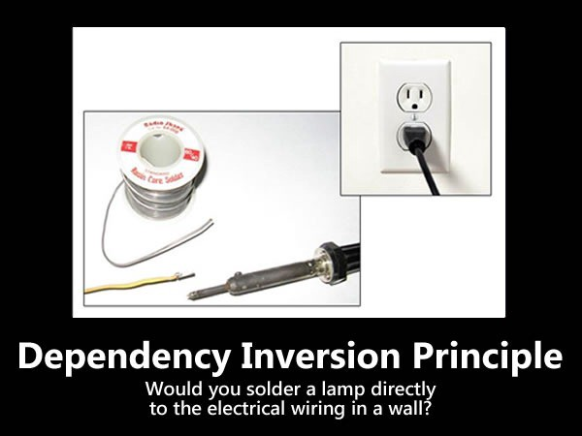
Dependency Inversion Principles
Üst seviye sınıflar alt seviye sınıflara bağımlı olmamalıdır.

Slide 8
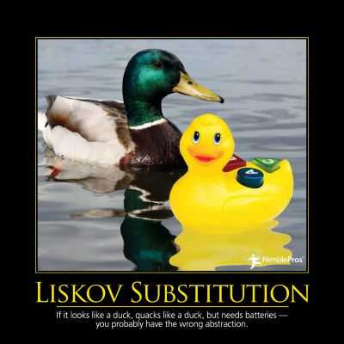
Liskov Substitution Principles
Kalıtım alınan sınıflar katıltım verilen sınıfların tüm özelliklerini ve methodlarını aynı işlevi gösterecek şekilde kullanabilmeldir.

Slide 9
Inversion Of Control (IoC)
Ioc ile Uygulama içerisindeki obje instance’larının yönetimi sağlanarak, bağımlılıklarını en aza indirgemek amaçlanmaktadır.

Slide 10
IoC Avantajları
Bir methodun implementasyonundan izole bir şekilde çalıştırılabilmesini sağlar.
Farklı implementasyonlar arasında, kolayca geçiş yapabilmenizi sağlar.
Program modülerliğini artırır.
Bağımlılıklar en aza indiği için test etmeyi/geliştirmeyi kolaylaştırır.

Slide 11
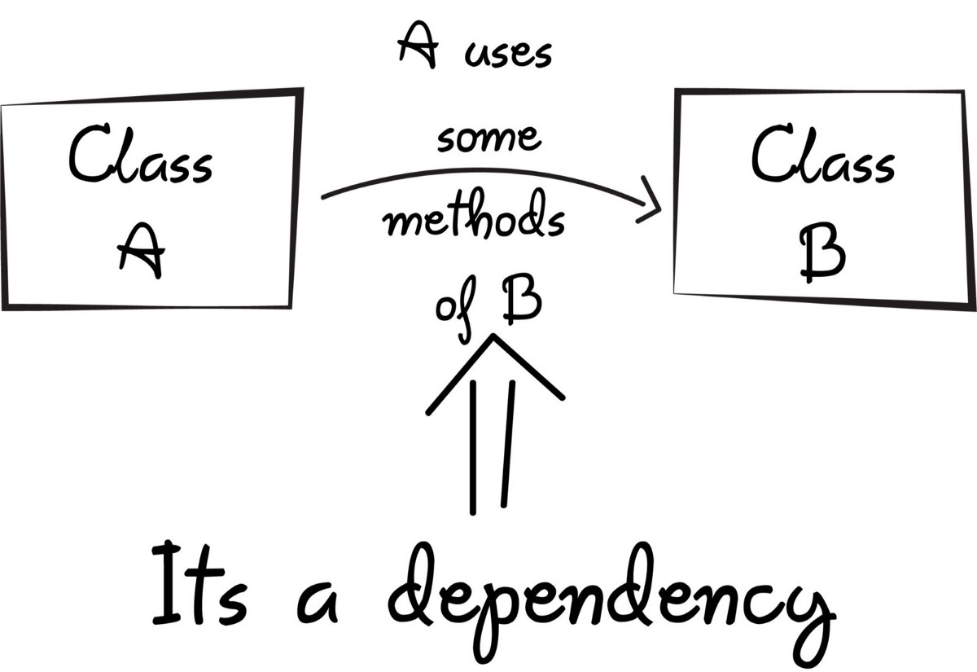
DI (Dependecy Injection)
Dependency Injection temel olarak bağımlılıkların kontrolü ve yönetimi için kullanılmaktadır.

Slide 12
DI Avantajları
Gevşek bağımlılıklı , esnek uygulamalar oluşturabiliriz.
(Loosely Coupled)
Uygulama içerisinde değişmesi, müdahale edilmesi gereken yerleri minimum’a indirir. (Böylece sayfalarca refactoring etmek zorunda kalmazsınız.)
Test edilebilirliği destekler. (TDD)
Boiler Plate kodu azaltır. (DRY)
Notes:
Boiler Plate DRY (Don't repeat yourself) felsefesine oldukça uygun bir yaklaşımdır.

Slide 13
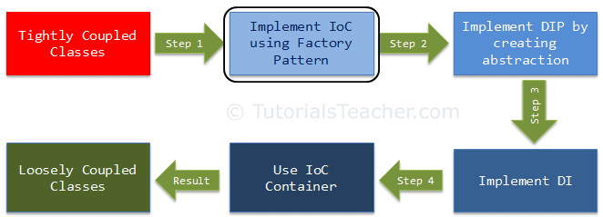
Adım Adım Zayıf Bağlılık

Slide 14
IoC Container
IoC Container, programcının geliştirme yaparken zamandan kazanç sağlaması ve çok fazla efor sarfetmemesi için, uygulama boyunca dependency injection'ı otomatik olarak yönetmeyi sağlayan bir frameworktür.
Unity
Ninject
Castle Windsor
Autofac

Slide 15
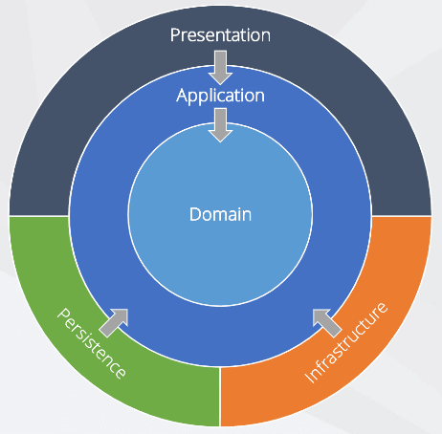
Clean Arhitecture (Temiz Mimari)
Clean architecture, uygulamamızın bağımlıklarının tek yönlü ve içe doğru olmasını savunan bir yazılım mimarisidir.
Notes:
Bu mimarinin yaratıcısı olarak “Uncle Bob” adıyla tanınan Robert C. Martin’dir.

Slide 16
Domain Layer
Uygulamanın Logic'inin yer aldığı Katman'dır.
Değişikliklerden en az etkilenen katmandır
En değerleri varlıklarımız bu katmanda yer alır
Hiç bir katmana bağımlı değildir.
Uygulama bu katmandan beslenerek iş süreçlerini yönetir.

Slide 17
Application Layer
Sadece Domain katmanına bağımlıdır.
Bu katman uygulamanın client ile nasıl bir etkileşime gireceğini koordine eden katmandır.
Soyut Implementasyonlara yer verilir. Sadece görevi işin nasıl organize edileceğidir.
Herhangi bir Logic barındırmaz.

Slide 18
Infrastructure Layer
Teknoloji Değişikliklerinden en çok etkilenen katmandır.
Sadece Altyapı implementasyonlu ile ilgilenir.
Database,Storage,SMS, Notification, Email vs gibi altyapı servislerini barındırır.
Application Layerdan çağırılarak uygulamayada kullanılır.
Domain katmanında kullanılmamalıdır.

Slide 19
Presentation Layer
Bu katman kullanıcının uygulama ile etkileşime geçtiği katmandır.
Kullanılan teknolojilere göre farklı uygulama implementasyonları bulunur. (Console,Form, API, Web App)
Hiç bir katman bu katmana bağımlı olamaz.
Diğer Tüm katmanları referans alabilir.

Slide 20
Domain Driven Design (DDD)
Yazılım projelerindeki karmaşık iş süreçlerini yönetmek için geliştirilmiş bir uygulama geliştirme yaklaşımı
Domain de uzamanlık gerektirir
Her proje tipine uygun değildir
Karmaşık iş süreçlerinin sürdürülebilirliğini artırır
Notes:
2003 Eric Evans

Slide 21
Ubiquitous Language (Ortak Dil)
Uygulamayı geliştirecek takım ile uygulamanın domain hakkında bilgi, tecrübeye sahip kişiler arasında ortak bir dil oluşturulmaldır.
Domain
Expert
Development
Teams
Ubiquitous Language
Notes:
Her iki tarafta uygulamadaki yapıları aynı şekilde anlayacak bir isimlendirmede el sıkışmalıdır.

Slide 22
Bounded Context (Sınırlı Bağlam)
Core Domaine bağlı birbiri ile ilişkili her bir sub-domaine bounded context diyoruz.
ECOMMERCE DOMAIN
TEAM 1
TEAM 3
Stock
Module
Customer Module
Product Catalog Module
TEAM 4
Payment Module
TEAM 2
Notes:
Core Domain : E-Ticaret
Sipariş Yönetimi
Stok Yönetimi
Ödeme Yönetimi
Ürün Katalog Yönetimi
Müşteri Yönetimi
Kısaca ifade edersek, kendi bussiness'a sahip her bir bağımsız modül kendine ait bir bounded context oluşturur.
Mantıksal ayrım söz konusudur.
Cohesion yüksek olmalıdır. Mantıksal ilişkileri yüksek olmalıdır. Kendileri ile alakalı bağlamlardan oluşmalıdır.
İki takıma bir bounded context verilirken 1 takıma 2 bounded context verilmesi tercih edilmez.

Slide 23
Bounded Context İzolasyon Seviyeleri
1.Seviye (Folder Based)
2.Seviye (Class Lib Based)
3.Seviye (Microservice Based)
Birbirleri ile alakalı gördüğümüz, çok ilişkisi olduğunu düşündüğünüz bounded contextleri tek microservice yapabiliriz.
Notes:
Uygulama üsten aşağı doğru evrimleşerek son halini alır.

Slide 24
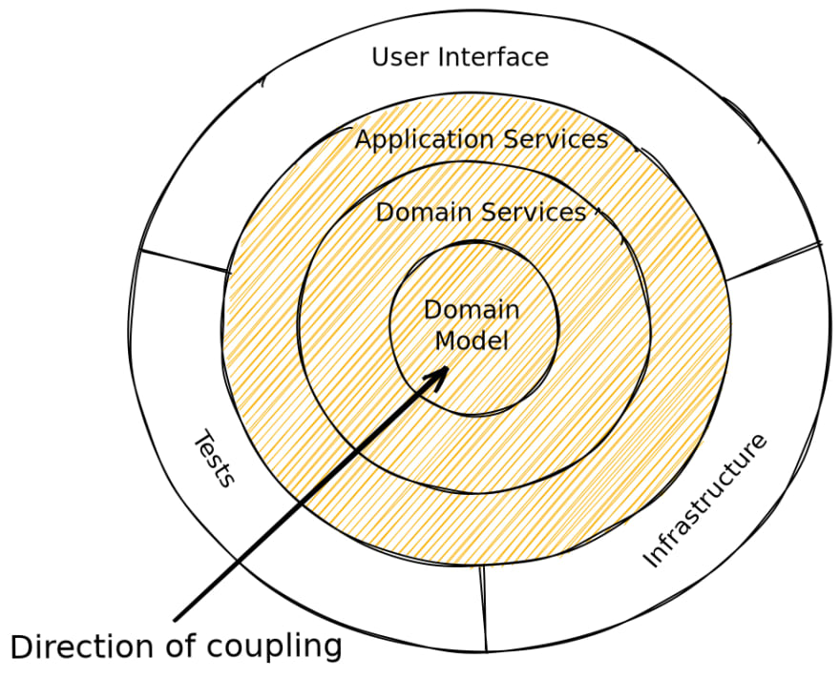
Bounded Context Architecture Structure
Onion Architecture
Notes:
En içte Domain barındırırız.
Katmanlar içten dışa doğru haberleşir.
En değerli katman Domain katmanıdır.
Içten dışa doğru çıktıkça değişim artar (Teknoloji Değişimleri)

Slide 25
Bounded Context Architecture Structure
User Interface
Application Services
Infrastructure Services
Domain Services
Domain
Aggregates
Entities
Value Objects
Domain Events

Slide 26
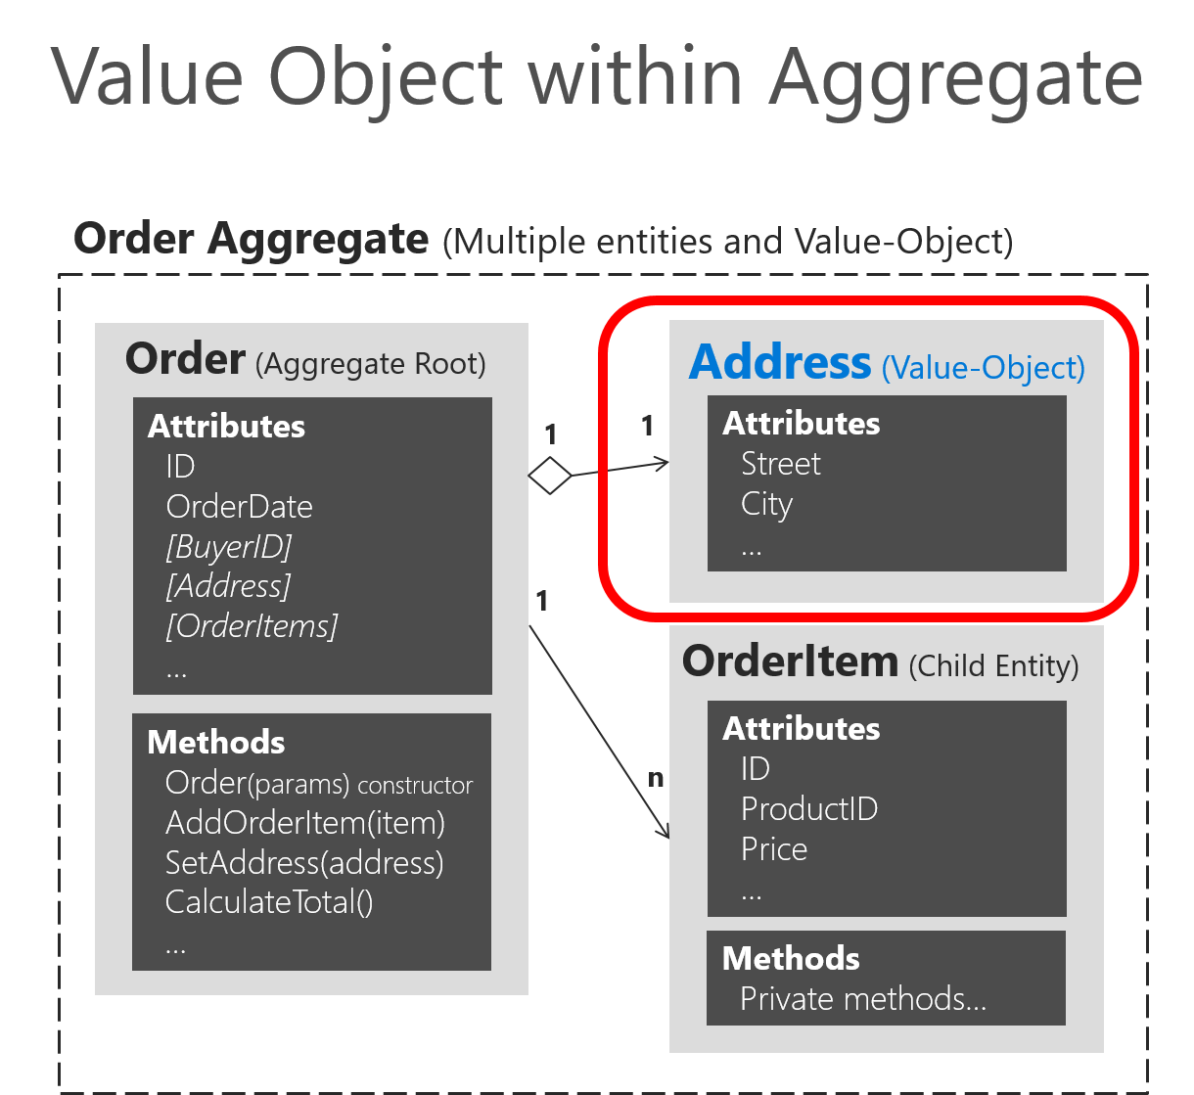
Domain
Entities: Kendisine ait unique değeri olan yapılar. (ID)
Value Object: Kendisine ait unique değeri olmayan yapılar.
Aggregate Root: Birbileri ile alakalı entitylerin bir arada bulunmasını sağlayan yapı. Aslında birden fazla entity üzerinden tek bir noktadan yönetimi gerçekleştirdiğimiz yapılardır.
Notes:
Artık bir sınıf Aggregate Root olarak düşünülürse bu entity içerisindeki tüm entitylere ait işlemleri, bu aggregate root üzerinden gerçekleştiririz.
Not: OrderItem entitysi içerisinde dikkat edersek OrderId diye bir alan yok yani ben aslında Order üzerinden OrderItem eklemesi yapıyorum. OrderItem'a Order üzerinden ulaştığımızdan dolayı da Order bizim için Aggregate Root görevi görür.Aggregate Root aynı entity'I kullanılmaması gerekir. Genelde 2 veya 3 Entity Aggregate Root olarak düşünülebilir.

Slide 27
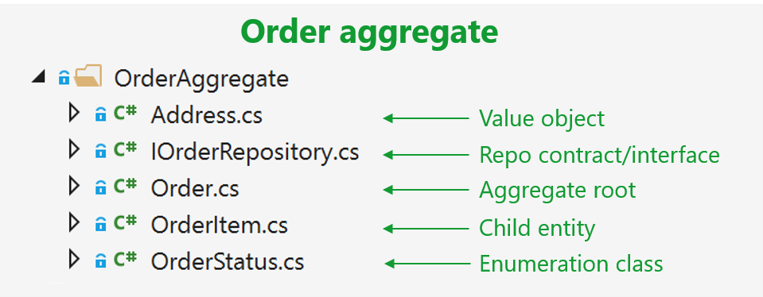
Domain - Aggregates

Slide 28
Domain
Domain Events: Bounded Contextler arasındaki iletişimi Domain Eventsler ile sağlarız.
Bir Bounded Context'e bir operasyon gerçekleştiğinde diğer bounded contextler bu işlemi dinler (subscribe) ve sonunda kendi bounded contextlerinde bir operasyonu yerine getirir.
In-Memory Event Yaklaşımı söz konusudur.
Micro Service düzeyinde bu işlemi Message Broker ile yaparız.
Notes:
Sipariş Verildiğinde Stokdan Düşme,

Slide 29
Anemic Domain Model
Entityler sadece Propertiesten oluşur.
Entityler (Behaviors) barındırmaz
Cohesion düşüktür.
Bussiness Rules (Behaviors) BLL'dediğimiz katmanda bulunur.
Entity
Order
BLL Layer Service
OrderService

Slide 30
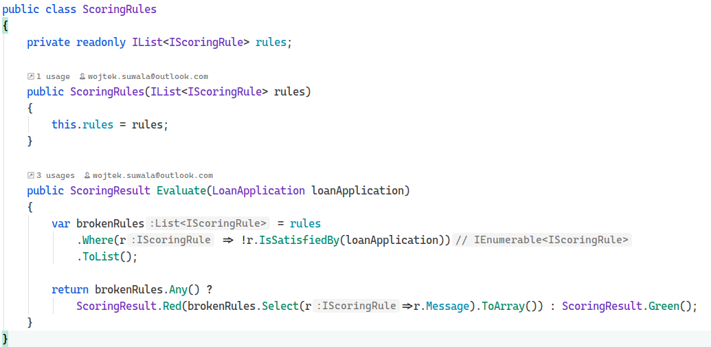
Domain Model
Notes:
Sadece property barındırmaz. Methodlar ile kuralların kontrolü entity içerisinde sağlanır. Cohesion yüksektir.

Slide 31
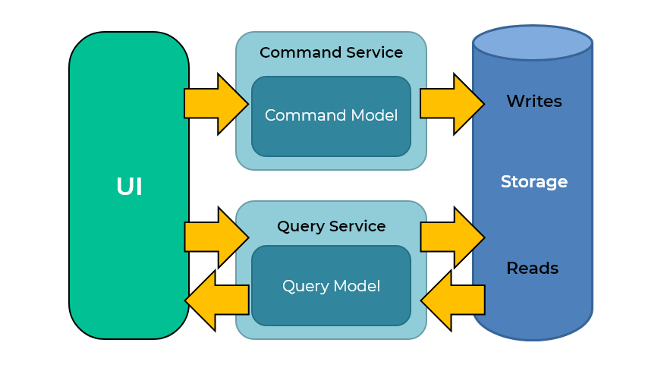
CQRS Pattern (Command Query Seggregation Priciples)
MediatR Lib
Readonly ve Writeonly ilgileri birbirinden ayırır.
Notes:
Okuma ve Yazma işlemlerini ayrı bir katmanda gerçekleştirir

Slide 32
CQRS İzolasyon Seviyeleri
1.Seviye tek bir veritabanı kullanmaktır, okuma ve yazma işlemleri ayrımı
2.Seviye ise iki ayrı veri tabanı kullanmaktır, okuma (document-based), yazma (relational)
Not: Veri tabanları ayrıldığında senkronizasyonu sağlamak zorundayız.
Notes:
MediatR In Memory Event Based Open Source Packages

Slide 33
SOA (Service Oriented Architecture)
Uygulamanın farklı bileşenlerinin, bir ağ üzerinden bir iletişim protokolü aracılığıyla diğer bileşenlere servis sağladığı bir yazılım mimarisidir.

Slide 34
SOA Karakteristik Özellikleri
Manageability (yönetilebilirlik),
Maintenance (bakım)
Interoperability (birlikte çalışabilirlik)
Notes:
Kurumsal Projelerde Veri Entegrasyonu için kullanılan Monolitik Servis bazlı bir yönetim sağlar

Slide 35
SOA Temel Bileşenleri
Service
Policies
EndPoints
Contracts
Messages
Service Consumer

Slide 36
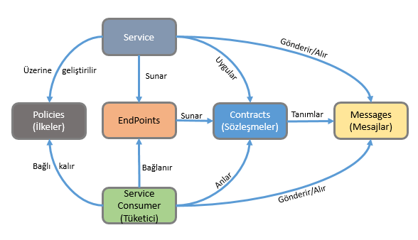
SOA Temel Bileşenleri
Notes:
Her bir dış service contract yolu ile iş süreçlerini işler bu contractlar bir endpoint üzerinden erişilebilir olur. Bu servis davranışları ise endüstriyel anlamda belirli policyler (iş ilkeleri ) uymak zorundadır.
Consumerlar bu servisleri refrans alıp, contractlar üzerinden endpointlere bağlanır ve message ulaşır.

Slide 37
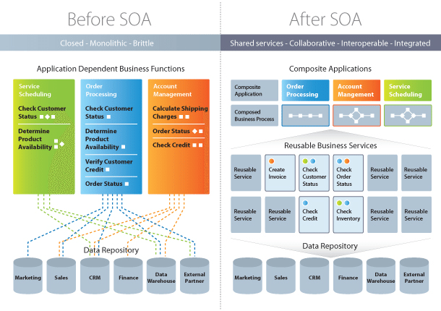
SOA Architecture

Slide 38
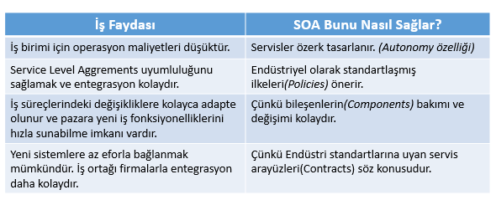
SOA Avantajları

Slide 39
ESB (Enterprise Service Bus)
Uygulamalar birbirlerine verecekleri servisleri hangi protokol üzerinde sağlıyacakları HTTP,AMQP,SMTP, FTP, SOAP vb üzerinden sağlıyacakları, Bu servislerin güvenlik seviyeleri, Servislerde sağlıyacakları veri formatları JSON, HTML, XML, Binary vb.. olması
Uygulamaların görmeleri gereken veri içeriğinin birbirinden farklı olması
Verilmesi gereken servisteki verinin yeterli olmaması 2,3 servis verisinin birleştirilerek bir veri oluşturma isteği.
Servislerin versiyonları. Bir servis eski versiyon ile çalışırken, diğer servis yeni bir versiyonla çalışması gerekebilir.
Notes:
servislerin yönetilemez bir hal almasına sebebi ile kullandığımız bir yapı.

Slide 40
Enterprise Service Bus Ne yapar ?
Adapters/Tranports,
Service Hosting,
Security,
Mediation
Operations and Management

Slide 41
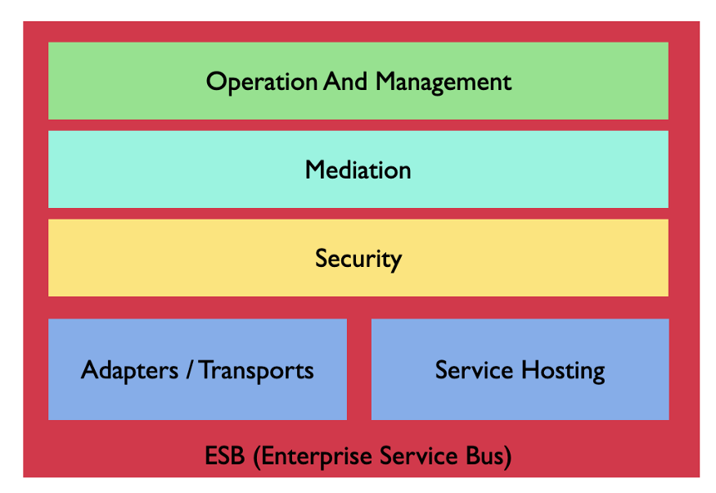
ESB (Enterprise Service Bus)

Slide 42
Adapters / Transports
Uygulamaların değişik ihtiyaçlarına göre servislerle erişim protokolleri, veritabanı adaptörleri ve 3rd Party Adaptörleri sağlaması (SOAP, HTTP, REST, JMS, Email, FTP, EJB, DB Adapter, 3rd Party Adapter, Custom Adapter)

Slide 43
Service Hosting
Servislerin yüklendiği, servislere erişimin sağlandığı, yaşam döngülerinin yönetildiği kısım. (Service Container, Component Model)

Slide 44
Security
Transport ve Mesaj seviyesinde güvenlik sağlandığı kısımdır. Servisler için kimlik doğrulaması ve yetkilendirmenin yapılabilmesine olanak sağlar. Mesajların Encryption/Decryption yapılmasını sağlar. (Authentication, Authorization, Encryption, Security Mediation)

Slide 45
Mediation
Mesaj dönüşümlerinin, protokol dönüşümlerinin, mesaj sıralamalarının gerçekleştirildiği modüldür. (Message Transformation, Reliable Messaging, Caching, Msg Routing, Protocol Translation, Transaction, Service Callout, Msg Validation, Msg Re-sequencing, Pass-Through Messaging, Service Composition)

Slide 46
Operation And Management
ESB hakkında istatistik toplama, performansı hakkında bilgi alma ve buna göre yükü dağıtma işlemlerinin gerçekleştirildiği kısımdır. Mesajın gereğinden fazla olması durumunda kuyruğa atılıp işlenmesi , konfigürasyon yönetimi vb bir sürü operasyon ve yönetim bu modül aracılığı ile gerçekleştirilir. (Statistics & Status, Alerting, SLA Rules, Msg Tracking, Msg Re-delivery, Endpoint Failover, Load Balancing, Msg Throttling, Logging & Reporting, Config Management, Service Registry, High Availability, Error Handling, Deployment, Service Usage)

Slide 47
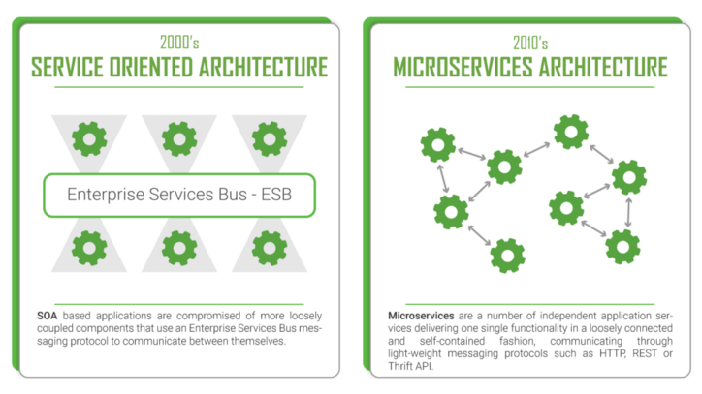
SOA VS MICROSERVICES

Slide 48
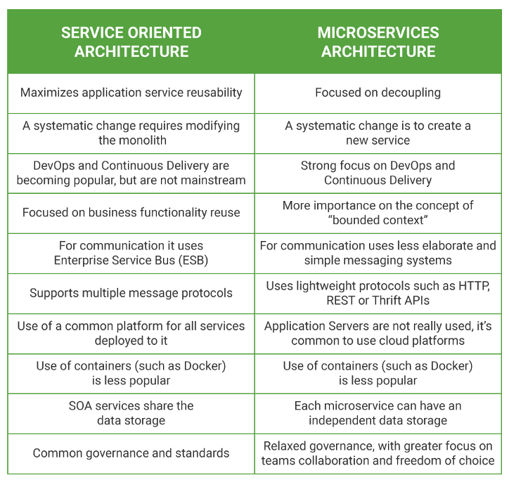

Slide 49
Development - Geliştirme
Her iki mimaride de hizmetler, geliştirme ekibine teknoloji çeşitliliği getiren farklı programlama dillerinde ve araçlarında geliştirilebilir. Geliştirme birden fazla ekip içinde organize edilebilir, ancak SOA'da her ekibin ortak iletişim mekanizması hakkında bilgi sahibi olması gerekir. Öte yandan, mikro hizmetlerle hizmetler diğer hizmetlerden bağımsız olarak çalışabilir ve dağıtılabilir. Bu nedenle, mikro hizmetlerin yeni sürümlerini sık sık dağıtmak veya bir hizmeti bağımsız olarak ölçeklendirmek daha kolaydır.

Slide 50
Bounded Context - Sınırlı Bağlam
SOA, bileşenlerin paylaşımını teşvik ederken, mikro hizmetler "sınırlı bağlam" aracılığıyla paylaşmayı en aza indirmeye çalışır.
SOA, bir iş talebini yerine getirmek için birden fazla hizmete dayandığından, SOA üzerine kurulu sistemler mikro hizmetlerden daha yavaş olacaktır

Slide 51
Communication - İletişim
SOA'da, ESB tüm sistemi etkileyen tek bir arıza noktası haline gelebilir. Her hizmet ESB aracılığıyla iletişim kurduğundan, hizmetlerden biri yavaşlarsa, ESB'yi o hizmete yönelik isteklerle tıkayabilir. Öte yandan, mikro hizmetler hata toleransı (fault tolarance) açısından çok daha iyidir.
Notes:
Örneğin, bir mikro hizmetin bellek hatası varsa, yalnızca bu mikro hizmet etkilenecektir. Diğer tüm mikro hizmetler, talepleri düzenli olarak ele almaya devam edecek.

Slide 52
Birlikte çalışabilirlik - inter-operability
SOA, mesajlaşma ara yazılım bileşeni aracılığıyla birden çok protokolün kullanımını destekler. Mikro hizmetler, entegrasyon için seçeneklerin sayısını azaltarak mimari modelini basitleştirmeye çalışır.

Slide 53
Boyut - Size
SOA ve mikro hizmetler arasındaki temel fark, boyut ve kapsamdadır. Mikro hizmetlerdeki "mikro" öneki, dahili bileşenlerin ayrıntı düzeyini ifade eder, yani SOA'nın olma eğiliminde olduklarından önemli ölçüde daha küçük olmaları gerekir.

Slide 54
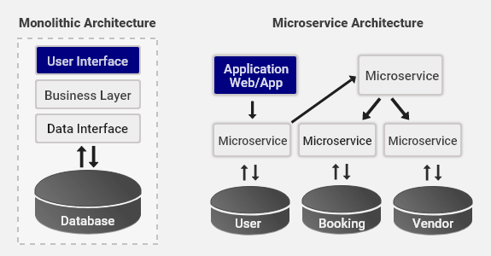
Microservices

Slide 55
Monolithic Mimari
Genelde Tek bir Database Teknolojisi kullanılır
En temel seviyede Separation of Concern sağlamak için 3 temel katmadan oluşur.
Monitoring ve Dubugging kolaydır
Katmanların birbirine yakın olmasından dolayı haberleşme kolaydır.
Transaction Yönetimi kolaydır.
Tek bir dil ile geliştirilir.
Uygulama büyüdükçe yönetim zorlaşır
Ölçeklendirilmesi maliyetlidir. Projenin tamamını Scale etmemiz gerekir.

Slide 56
Scale Up, Scale Out
Scale Out: Uygulamanın aynısından bir instance daha ayağa kaldırmamız gerekir.
Scale Up: Uygulamadaki donanımsal kaynakların artırılması

Slide 57
Micro Service
Birbirinden bağımsız olarak geliştirilebilen, hayatını sürdürebilen ve diğer servisler ile iletişime geçebilen bir mimaridir.

Slide 58
Avantajları
Birden fazla Database teknolojisi kullanabiliriz
Bağımsız Deploy edilebilir.
Sadece Bir Domaine odaklanır. Tek bir sorunun çözümüne odaklanır.
Daha küçük bir code-base de geliştirilir.
Yönetimi kolaydır.
Her ekip bir microservices üzerinde çalışabilir.
Bağımsız bir şekilde scale up, scale out edilebilir. (Darboğaz)
Hata izolasyon seviyesi çok daha düşüktür.

Slide 59
Dezavantajları
Transaction Yönetimi (SAGA - TWO PHASE COMMIT)
Debugging Yönetimi
Kompleks olması sebebi ile iletişimin kompleks olması
Logging Yönetimi

Slide 60
Micro Service Communication (İletişim)
Senkron (Request Driven): Bir micro services başka bir micro services istek attığında işlemin sonucunun dönmesi bekleniyorsa senkron bir iletişim vardır.
Asenkron (Event Driven): Arada bir mesaj kuyruk (message queue) sistemi vasıtası ile bir etkileşim söz konusu ise ve işlemin sonucunun dönmesi için beklemiyorsa asenkron bir iletişim vardır.

Slide 61
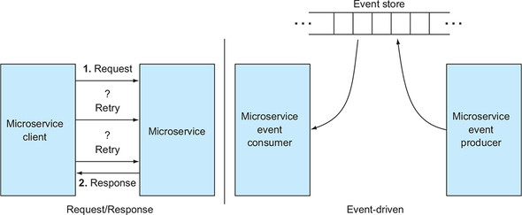
Request Driven vs Event Driven

Slide 62
Request Driven vs Event Driven
Performans için mümkün oldukça asenkron iletişim tercih edelim.
Eğer istek sonuncunda bir veriyi ekrana basma gibi bir ihtiyacımız varsa Request Driven. UserQueryHandler
Eğer sadece bir operasyonun çalışması gibi bir durum söz konusu ise Event Driven tercih edelim. Notification Service
Genellikle servis isteklerin Request Driven tercih edilmemesinin sebebi hata toleransının düşük olmasıdır. Retry Policy uygulamamız gerekebilir.
Uzun işlemlerde Event Driven tercih edilir.

Slide 63
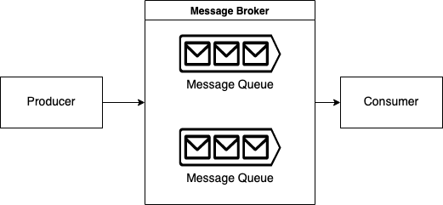
Message Broker Nedir
Bir uygulamadan aldığı mesajları başka bir uygulamaya ileterek uygulamalar arasında bilgi alış verişini sağlamaktadır.

Slide 64
Message Broker
Producer : Mesajı atan kaynak uygulamadır.
Queue : Gönderilen mesajlar alıcaya ulaştırılmadan önce bir sıraya konur. Gelen yoğunluğa göre veya alıcıya erişilemediği durumlarda, gelen tüm mesajlar Queue’de yani memory’de saklanır. Eğer bu süreç uzun sürer ise memory şişebilir. Ayrıca server’ın restart edilmesi durumunda ilgili mesajlar kaybolabilir.
Consumer: Gönderilen mesajı karşılayan sunucudur. Kısaca ilgili kuyruğu(Queue)’yu dinleyen taraftır.

Slide 65
Message Broker
Exchange: Mesaj kuyruğa gönderilmeden önce mesajın belli kurallara göre yönlendirilmesini sağlayan yapılardır.
Tek bir kuyruğa bağlandığı gibi birden fazla kuyruğa da bağlanabilir. direct-exchange, fanout-exchange

Slide 66
Mesaj Tipleri (Event)
Olay mesajları bir olayın gerçekleştiğini tüm uygulamalara duyurmak için mesajlaşma sistemine iletilen mesajlardır.
Daha az veri taşır
Bir sonuç döndürme kaygısı barındırmaz
Bildirim mantıklı çalışır
Olay mesajları tüm sisteme bildirileceği için fanout-exchange’e iletilir. Mesajın tüm sisteme yayılması sebebiyle message broker ile iletişim yayımla (publish) metoduyla gerçekleşir.
Geçmiş zaman ekini kullanarak isimlendirilir. Created

Slide 67
Mesaj Tipleri (Command)
Emir mesajları bir talebin yerine getirilmesi için tüketicinin tetiklenmesi amacıyla message broker’e iletilen mesajlardır.
Emir kipinde tanımlanır. CreateOrderCommand
Daha fazla veri taşır.
Tek bir consumer tarafından işlenir. OrderHandler
Direct-exchange tipini kullanır
Broker ile iletişim (send) metoduyla yürütülür.

Slide 68

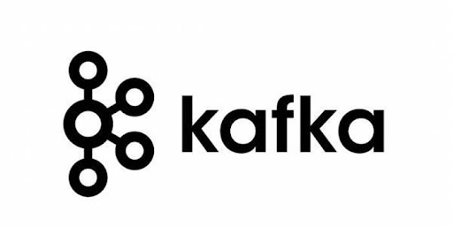
Message Brokers

Slide 69
Micro Service Veritabanı Tasarımı
Micro service veritabanları denormalize tutulabilir.
Her bir micro service kendisine ait veritabanına bağlanmalıdır.
Bir micro service içerisinden diğer bir micro service veri tabanına bağlanılmaz
Veritabanları arasında veri eşitlemesi replication yapılması gerekebilir.
İhtiyaç duyulmadığı sürece kendi database'in veri çekecek şekilde çalışması tavsiye edilir.
Diğer bir microservis veritabınındaki ID alanlarını tutmayı önermiyoruz.
Hata toleransı için bu tasarım çok önemlidir.

Slide 70
Micro Service Veritabanı Tasarımı
Order Micro Service
Product Catalog Micro Service
Order.cs
OrderNumber
CustomerName
ShipAddress
ShippedDate
OrderItems
Product.cs
ProductName
ProductPrice
ProductStock
OrderItems.cs
ProductName
ProductPrice
Quantity

Slide 71
Micro Service Veritabanı tercihi
Çok fazla okuma işlemi yapıyorsak Document-Based bir database seçimi yapabiliriz. (MongoDB)
Session bazlı bir yönetim yapıyorsak. Redis gibi Cache altyapılarıda tercih edilebilir. (In-Memory DB)
Transactional işlemleri ağırlık operasyonlar yapacak isek bu durumda ise Relation Database kullanmayı tercih ederiz. Postgres, MSSQL, MYSQL

Slide 72
Microservices Distributed Transaction Yönetimi
Eventual Consistency
SAGA Pattern
Two Phase Commit

Slide 73
Eventual Consistency
Micro service'ler arasındaki veri tutarlılığının Message Broker üzerinden Message Queue vasıtası ile sağlanması ve güncellenmesi yönetmine Nihai tutarlılık Eventual Consistency denir.
Herhangi bir t anında verinin her iki micro service içerisinde aynı anda güncel olması önemli olmadığı durumlarda tercih edilen bir yöntemdir.
Gerçek hayatta bu rakamlar en fazla 1 dk'lık bir gecikme ile micro service arası replicate olmuş olur.
Veritabanları senkronize olana kadar kullanıcılar farklı değerleri görebilir.
Notes:
Bir ürün aldığınızda siparişiniz hemen sisteme geçmez. Biraz geçikmeli olarak sistem yansır. Sanal cüzdan sistem vs gibi işlemlerde eventual consistency kullanılabilir.

Slide 74
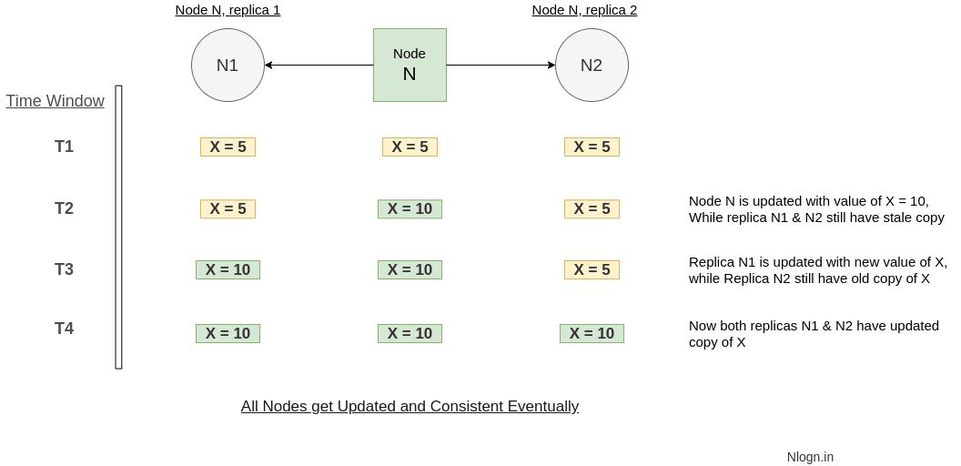
Eventual Consistency

Slide 75
Gateaway Kavramı

Slide 76
Service Registry Kavramı

